Slide 1
GENUS (leichte Version)
der? die? das?

Slide 2
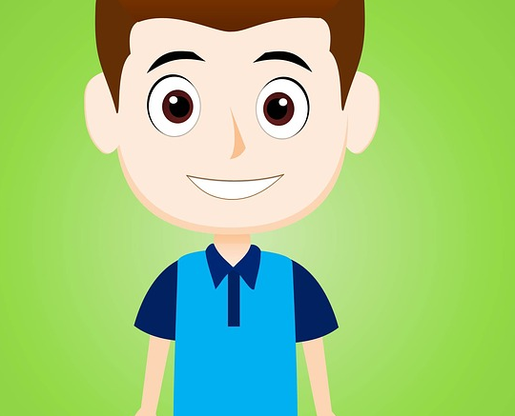
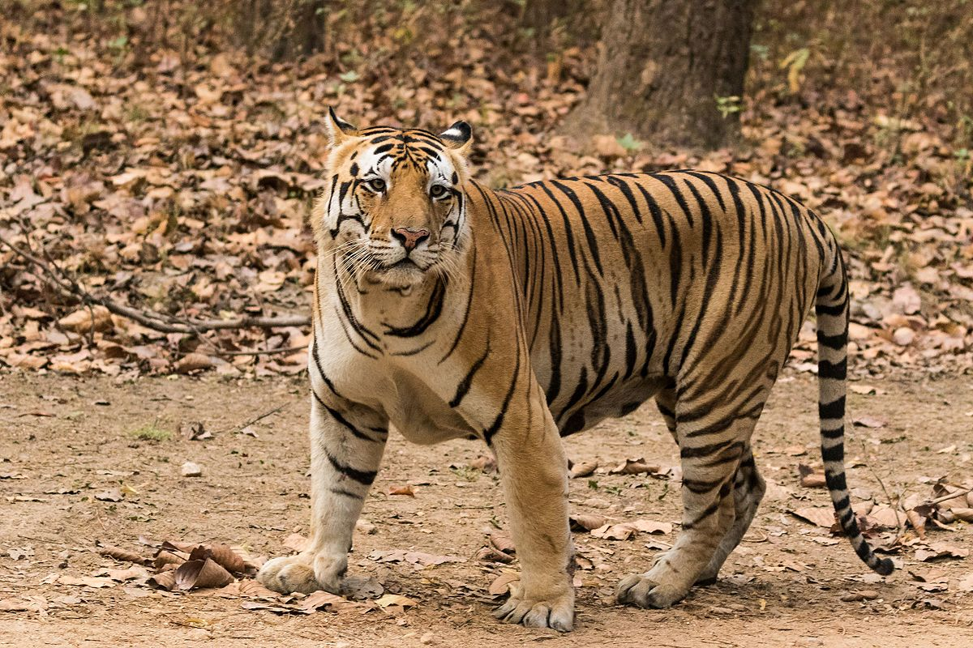
der (maskulinum/manligt)
der Mann, der Junge, der Bruder, der Opa, der Vater, der Onkel
der Löwe, der Tiger, der Hund, der Hahn

Slide 3

Och....
De flesta ord som slutar på -er der Lehrer, der Computer, der Spieler,
Månader, dagar och del av dagar der Februar, der Montag, der Tag
der Vormittag, der Abend MEN
die Nacht und das Jahr (Undantag!!)

Slide 4
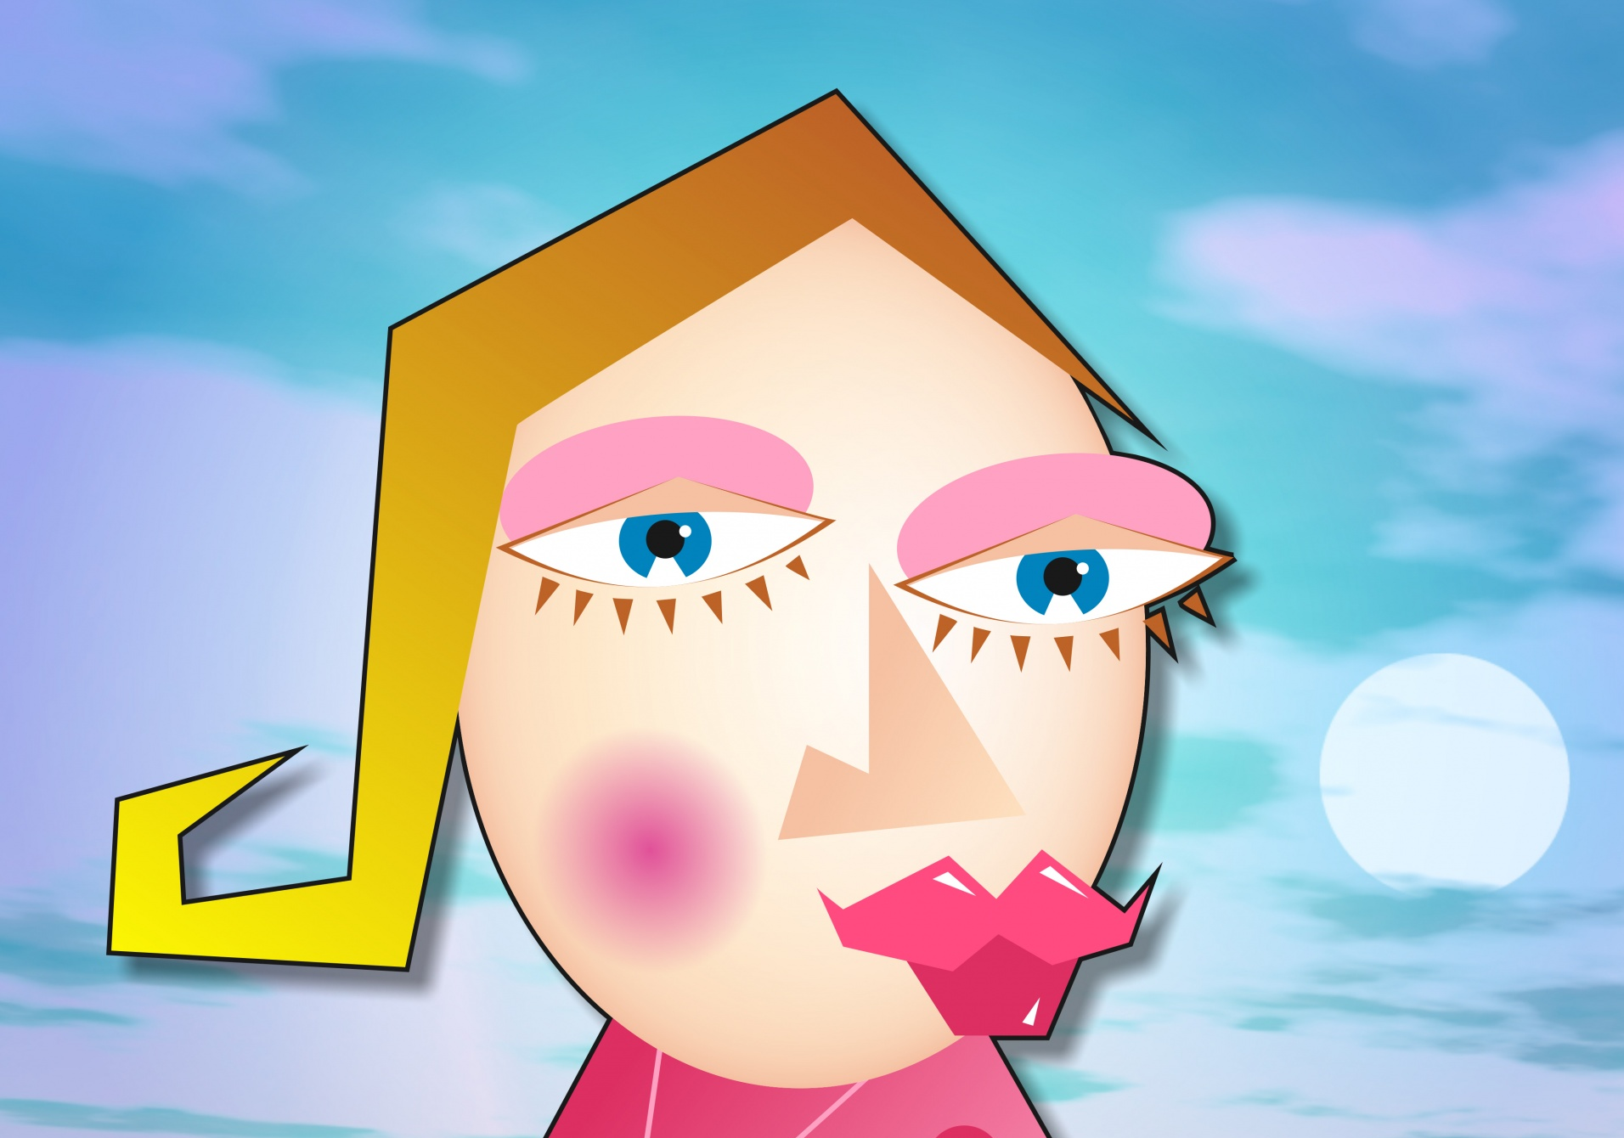
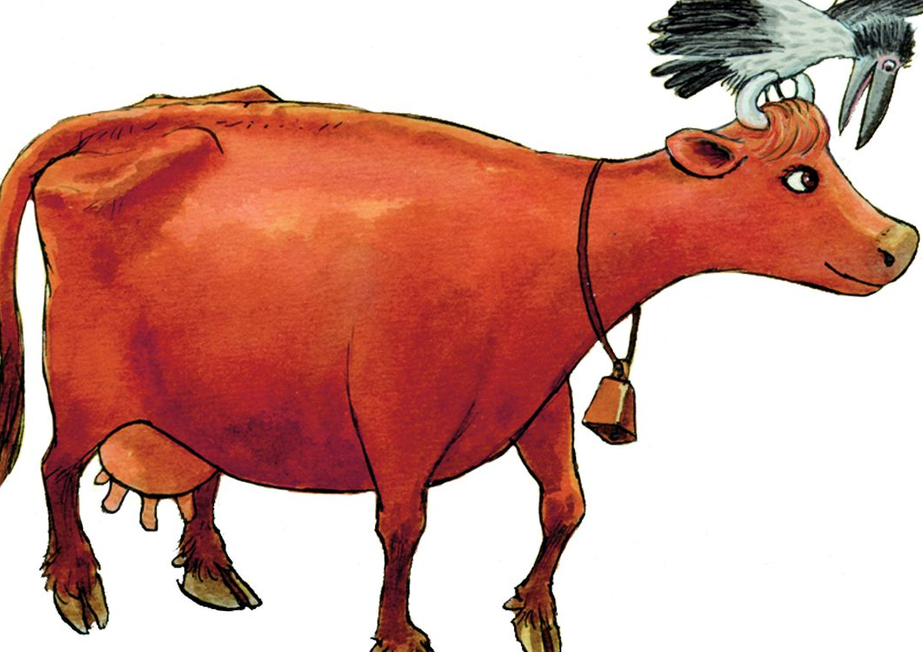
die (femininum/kvinnligt)
Kvinnliga varelse die Frau, die Mutter, die Schwester
MEN: das Mädchen!! (undantag!)
djur av kvinnligt kön die Hundin, die Löwin,
die Kuh
Det här fotot av Okänd författare är licensierat enligt CC BY-SA.

Slide 5

Och...
de flesta ord som slutar på -e die Sonne, die Liebe, die Blume
MEN der Käse, der Name (undantag!)
ALLA ord som slutar på -ur, -thek, -tion, -tät
die Natur, die Diskothek, die Apotheke, die Situation,
die Universität, die Realität
ALLA ord som slutar på -ung, -heit, -keit,- ei, -in,-schaft
die Zeitung, die Freiheit, die Freundlichkeit, die Konditorei,
die Lehrerin, die Freundin, die Mannschaft

Slide 6
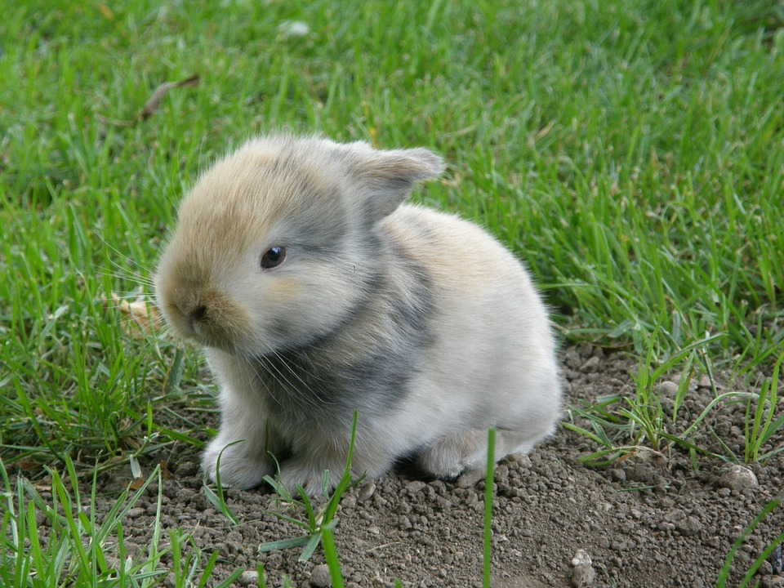
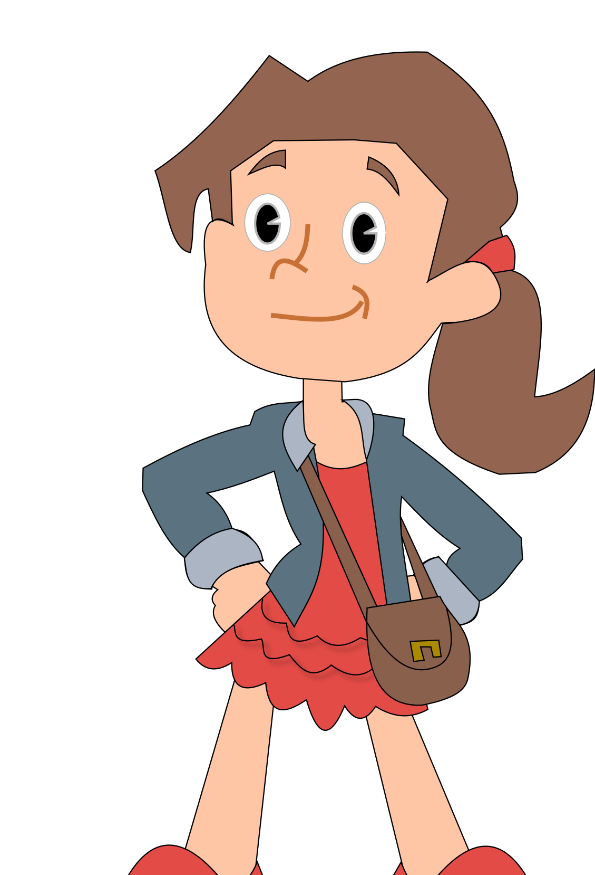
das (neutrum/neutral)
ALLA ord som slutar på - chen, -lein
das Kaninchen, das Mädchen, das Fräulein
ALLA ord som slutar på -(i)um,
das Gymnasium, das Zentrum, das Museum
Ord som slutar på -nis
das Geheimnis (hemlighet), das Ergebnis (resultat)

